Slide 1
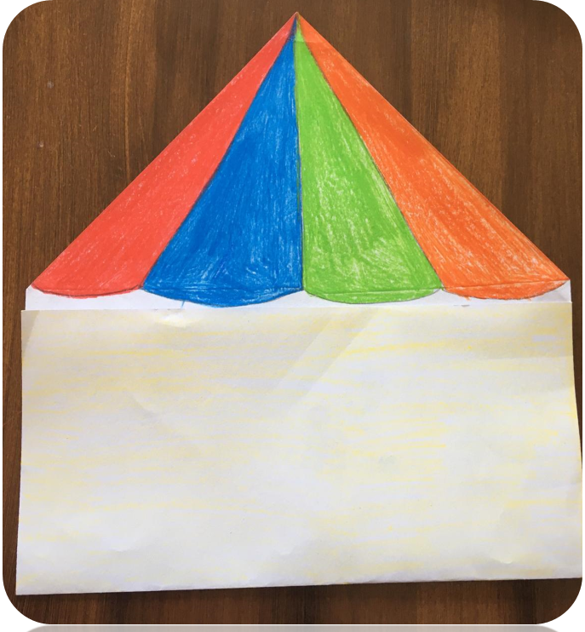


LA CASA DELLE EMOZIONI
Clicca sull’altoparlante per ascoltare l’audio

Slide 2


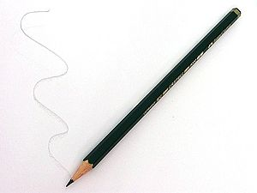

Cosa ci servirà per quest’attività?

Slide 3
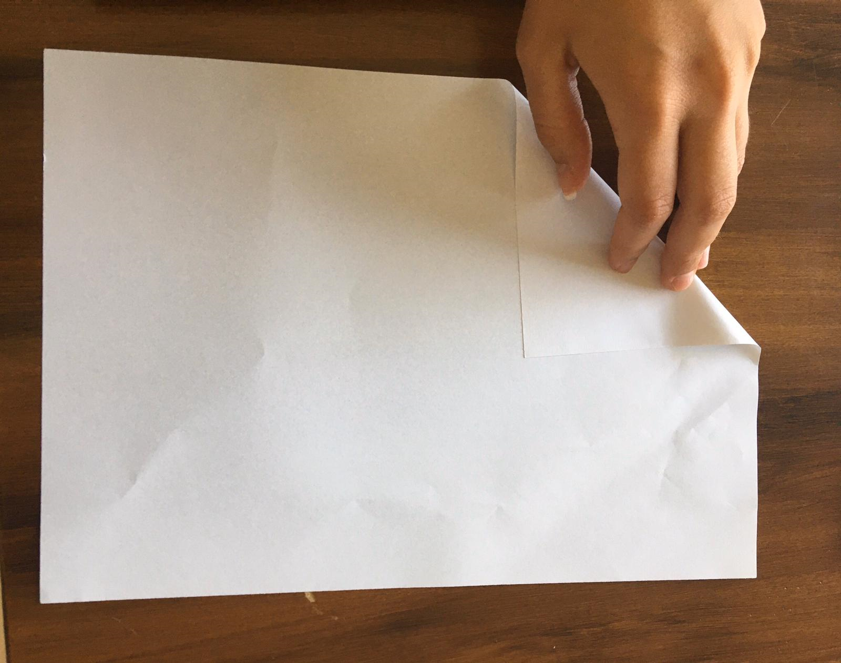

STEP 1

Slide 4
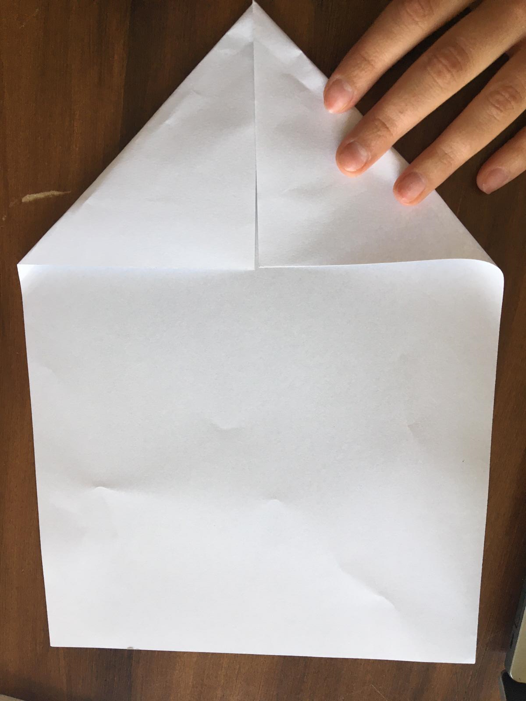
STEP 2

Slide 5

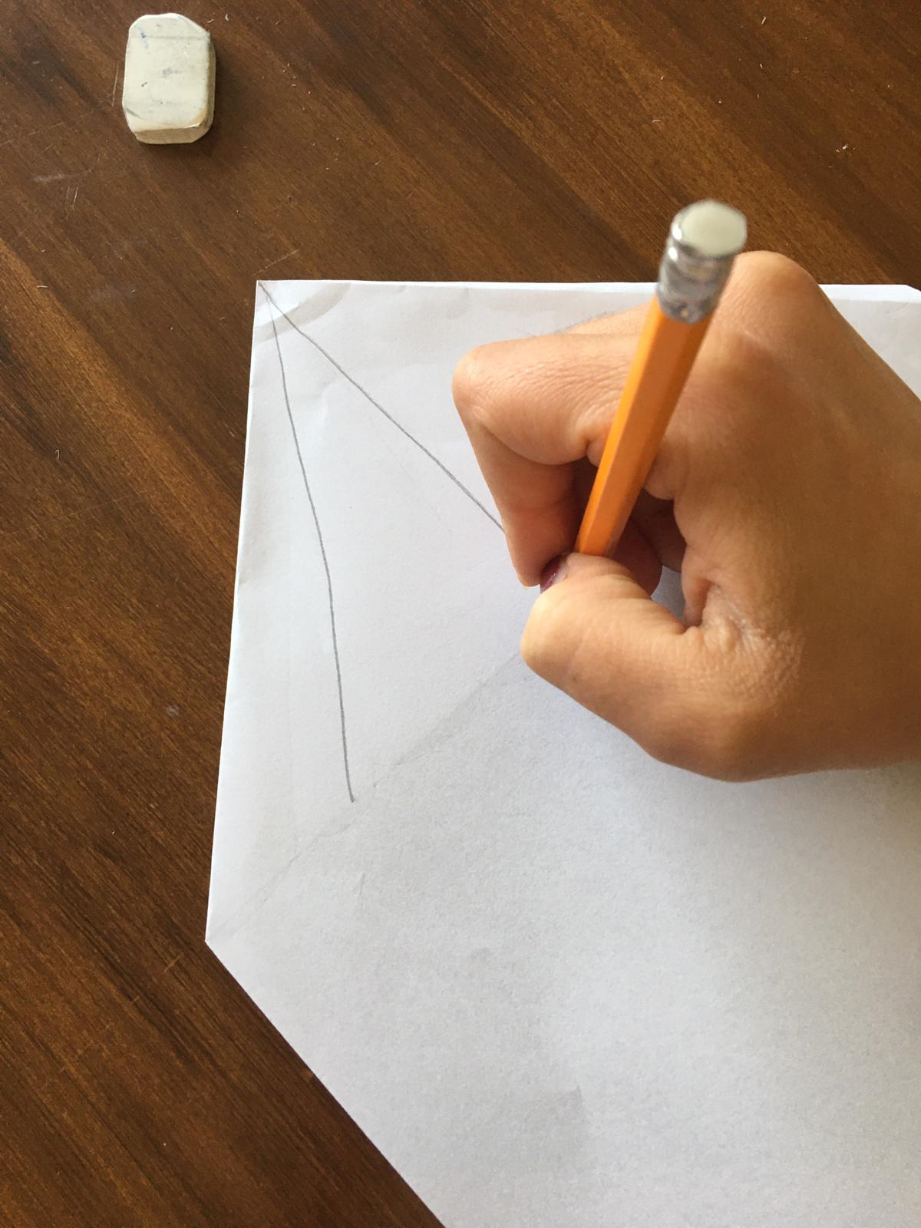
STEP 3

Slide 6
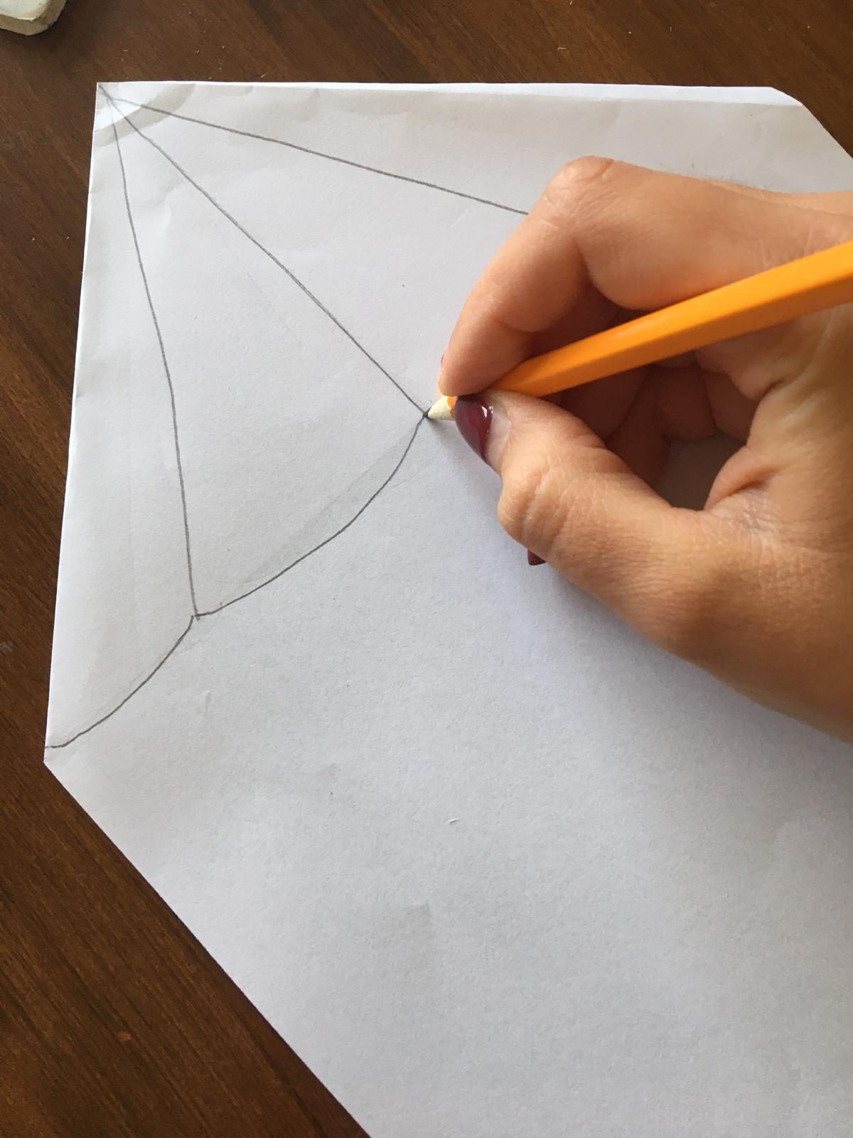
STEP 4

Slide 7
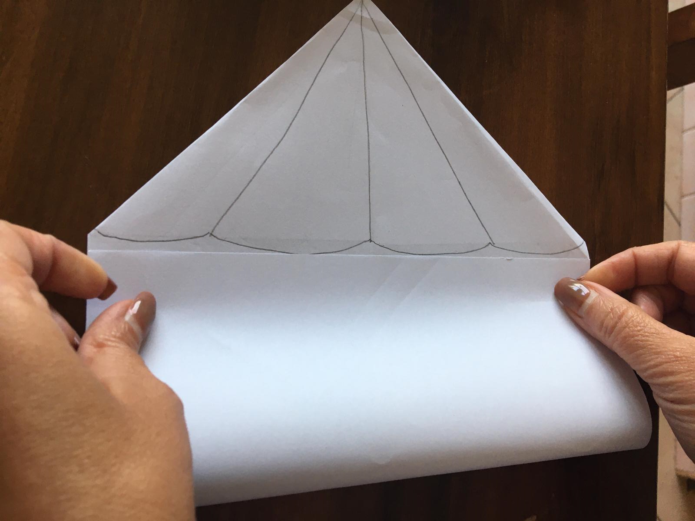
STEP 5

Slide 8
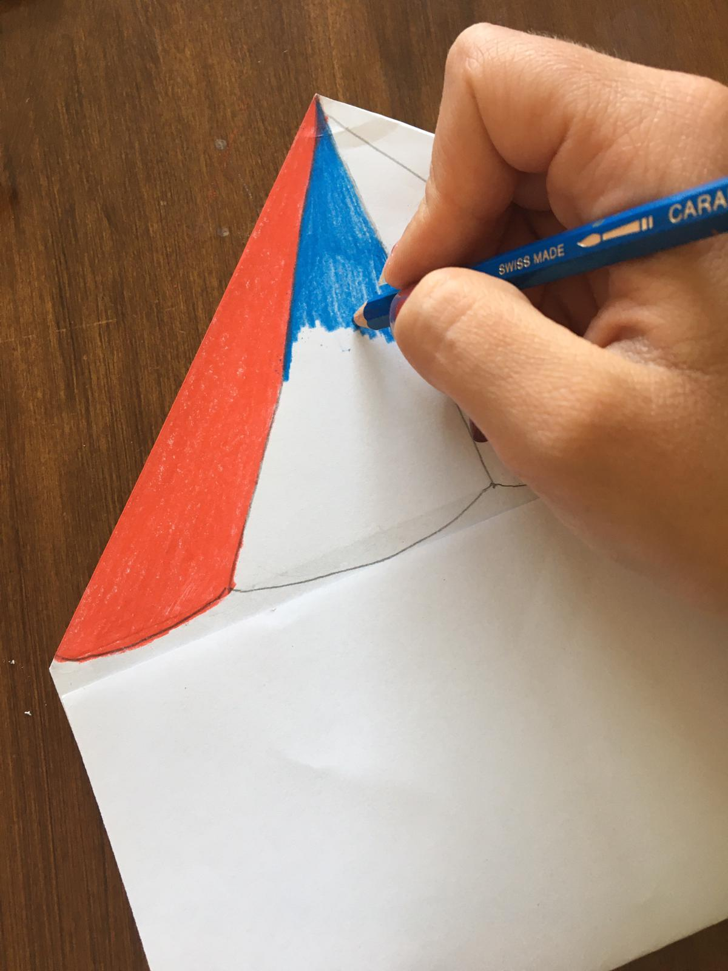

STEP 6

Slide 9
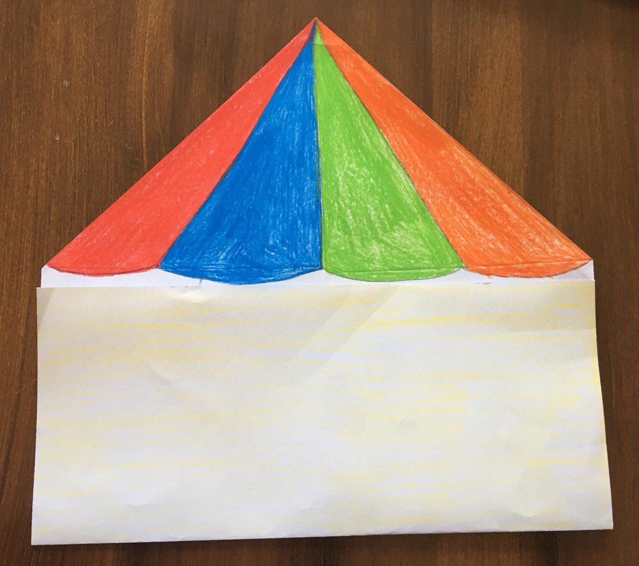

FINE!

